Slide 1
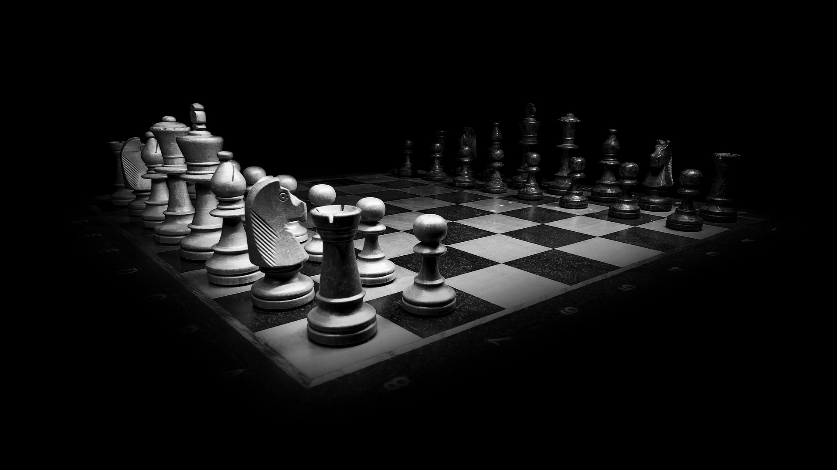
Shakki
Matti
Tekijä: Joona Laitinen

Slide 2
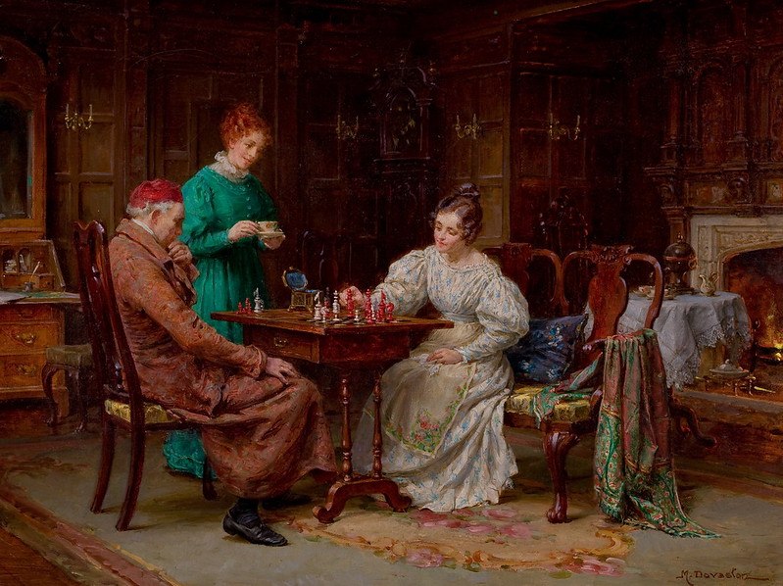
Shakin historiaa
Shakin alkuperä on kiistanalainen kysymys, mutta se on lähtöisin Intia/Persia/Kiina-akselilta
Eurooppaan peli saapui 700-800-luvulla arabialaisten tuomana
Suomessa shakkia on pelattu jo satoja vuosia
Helsingin shakkiklubi perustettiin 1886
Säännöt ovat myös ajan mukana hieman muuttuneet

Slide 3
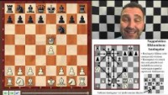
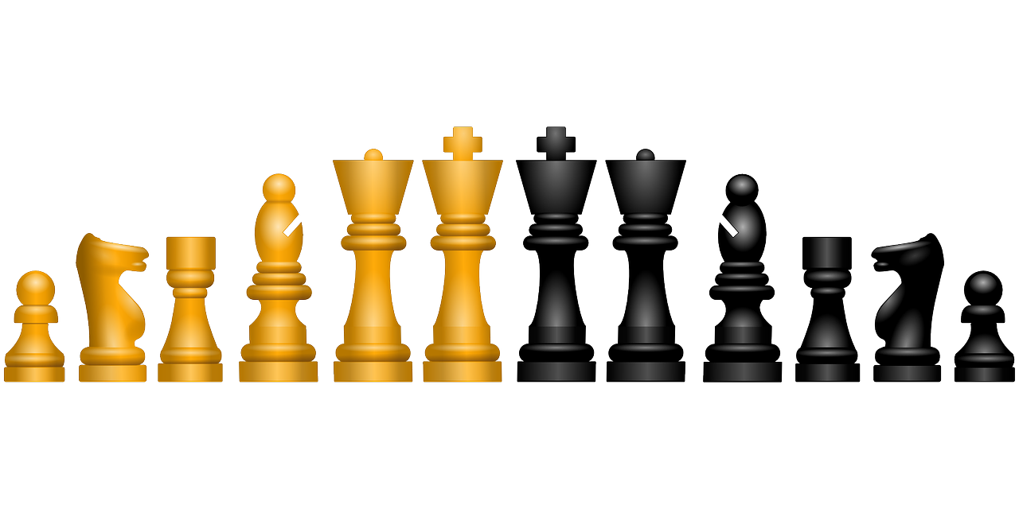
Shakin säännöt
Pelataan 8x8 ruudun laudalla
Toinen pelaa valkoisilla ja toinen mustilla
Kentällä sotilaita, ratsuja, lähettejä, torneja, kuningatar ja kuningas
Tarkoitus saada sakkimatti ja voittaa peli
Saulin Shakki kertoo säännöt

Slide 4
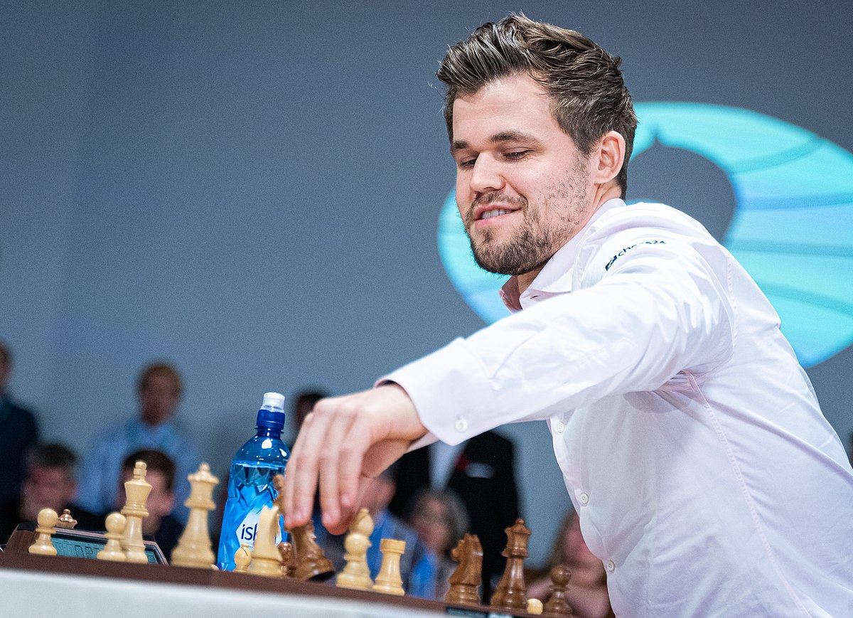
Shakki urheiluna ja kilpailullisena lajina
Shakki on laajimmin levinnyt lautapeli ja sen arvoturnauksiin on osallistuttu 130 maasta
Arvioiden mukaan 605 miljoonaa osaa pelata, joista 7.5 miljoonaa kuuluu shakkijärjestöön → yksi maailman suosituimmista urheilulajeista
Shakissa järjestetään maailmanmestaruuskilpailuja, hallitseva mestari on norjalainen Magnus Carlsen
Shakki on kansainvälisen olympiakomitean tunnustama urheilulaji, ei kuitenkaan vielä olympialaji
Suomessa shakki on ollut virallista urheilua vuodesta 1983

Slide 5
Nippelitietoa
Länsimaisen shakin lisäksi on japanilainen shakki (”shogi”) ja kiinalainen shakki (xiangqi)
Suomen entinen paras pelaaja Tomi Nybäck on voittanut kovatasoisen maailmanmestari Carlsenin
Vironkielinen nimi pelille on ”male”. Se on johdettu sanasta ”malev(a)”, joka tarkoittaa historiallista sotajoukkoa
Shakissa on enemmän pelitilanteita, kuin maailmankaikkeudessa on atomeja
Shakki on ilmennyt huomattavan usein populaarikulttuurissa esim. James Bond, Harry Potter ja Star Trek

Slide 6
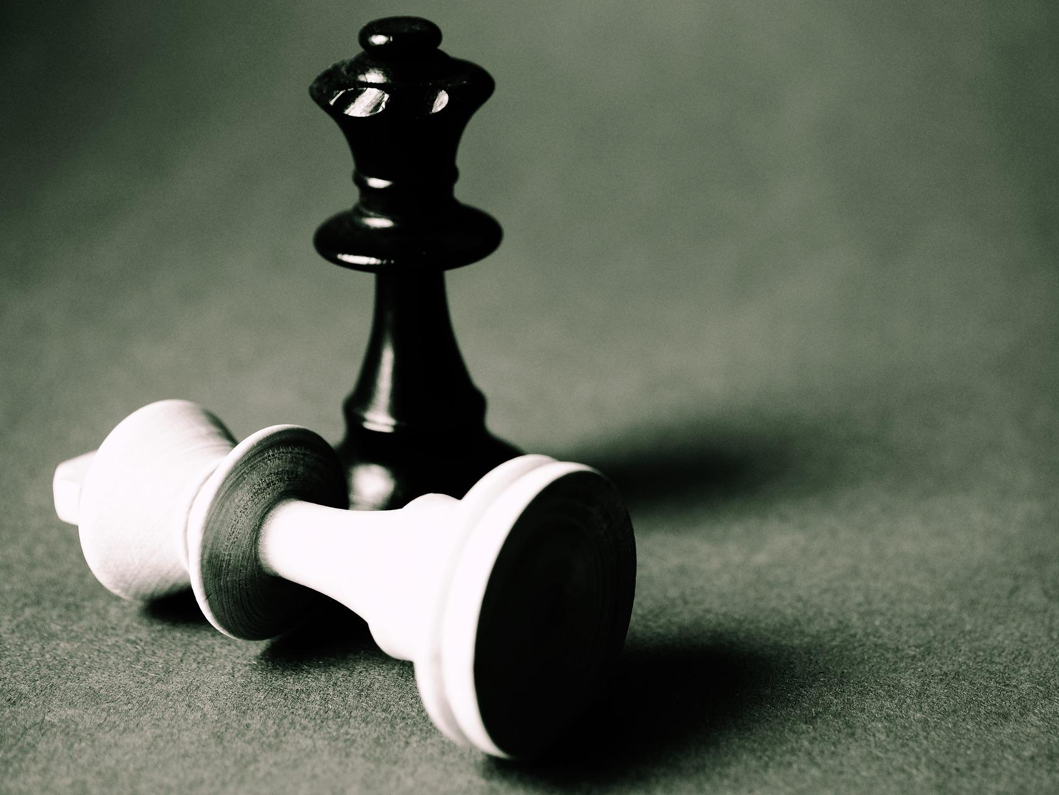
Kiitos ajasta!
Linkkejä:
https://fi.wikipedia.org/wiki/Shakki
https://www.chess.com/fi/play/computer
https://www.shakkiliitto.fi/
https://www.avainsiirto.fi/

